Slide 1
METODE INTELIGENTE DE REZOLVARE
A PROBLEMELOR REALE
Laura Dioşan

Slide 2
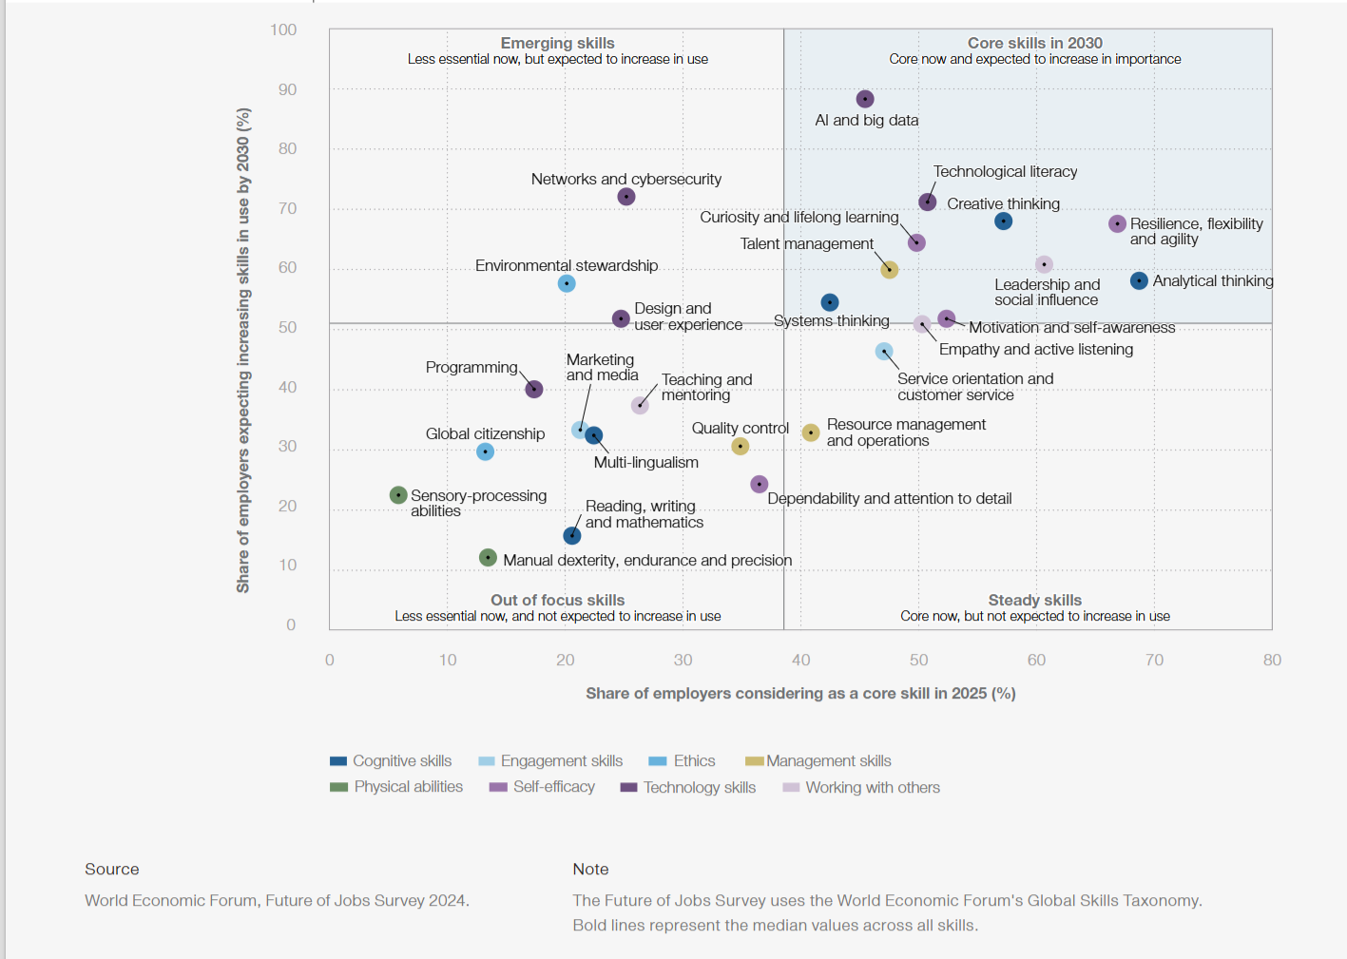


Slide 4
Obiective
Rezolvarea problemelor reale cu metode inteligente
  Înţelegerea problemei şi a problematicii ştiinţifice
  Utilizarea (adaptarea) unei metode inteligente pentru rezolvarea problemei
  Dezvoltarea unei aplicatii care sa integreze metoda inteligenta
Prezentarea activităţii desfăşurate pentru rezolvarea unei probleme
  Raport ştiinţific
  Prezentare ştiiţifică

Slide 5
AI
Clasic vs Modern (Deep Learning/Transformers) AI
High-level vs low-level
Machine / Deep Learning
Distillation
Diffusion
Graph-based learning
Federated learning
Reinforcement learning and agents

Slide 6
Scopul meu în cadrul cursului
Să va transmit emoţiile lucrului în domeniul AI
Sa aplicaţi principalii algoritmi de AI în rezolvarea problemelor reale

Slide 7
Probleme organizatorice
Activităţi
  Curs – 2 ore/săptămână
  Laborator – 1 oră/săptămână
Evaluare
  Activitate curs – 20% din nota finală
  Activitate laborator – 80% din nota finală
Contact
  Laura.diosan@ubbcluj.ro
  www.cs.ubbcluj.ro/~lauras

Slide 8
TO DO-uri
Participări la cursuri şi laboratoare
Proiect
  Rezolvarea unei probleme şi prezentarea ei (aplicatie + raport + prezentare + discuţii)

Slide 9
Prezentarea activităţii
Raport ştiinţific
  Introducere şi motivaţie
  Problematica ştiiţifică abordată
  Elemente teoretice
  Abordări înrudite
  Metodologia rezolvării
  Studiu de caz (aplicaţie + experimente numerice)
  Concluzii şi direcţii viitoare

Slide 10
Conţinut
Probleme dificile clasice
  Problema rucascului
  Problema comisului voiajor
Analiza automată a informaţiilor – generalităţi
  Problematică
  Proiectare
  Tool-uri
Analiza automată a informaţiilor textuale
Analiza automată a informaţiilor vizuale
Analiza automată a informaţiilor audio
Analiza automată a informaţiilor prezentate sub forma unor reţele (grafuri)

